Slide 1
Permisjoner

Slide 2
AGENDA
Permisjoner etter arbeidsmiljøloven
Sentralavtalens bestemmelser om lønnskompensasjon
Permisjoner etter lokale bestemmelser:
Slik har vi det hos oss

Slide 3
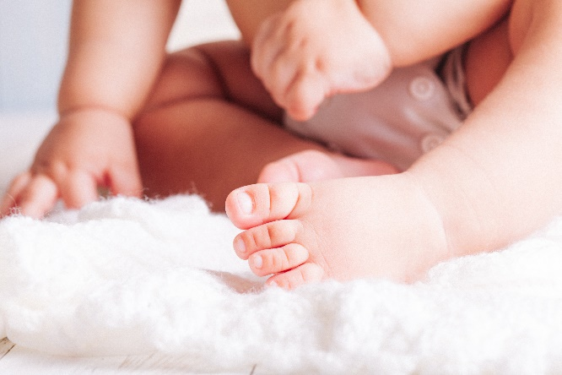
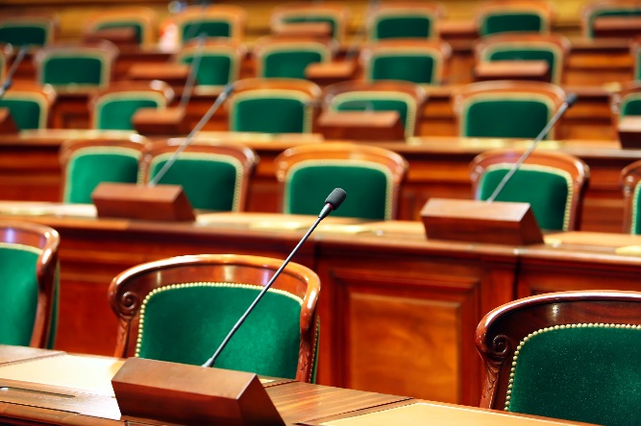
Permisjonsbestemmelsene i arbeidsmiljøloven
Kapittel 12. Rett til permisjon: tre hovedkategorier
1: omsorg og pleie
2: utdanning
3: samfunnstjeneste/plikter

Slide 4
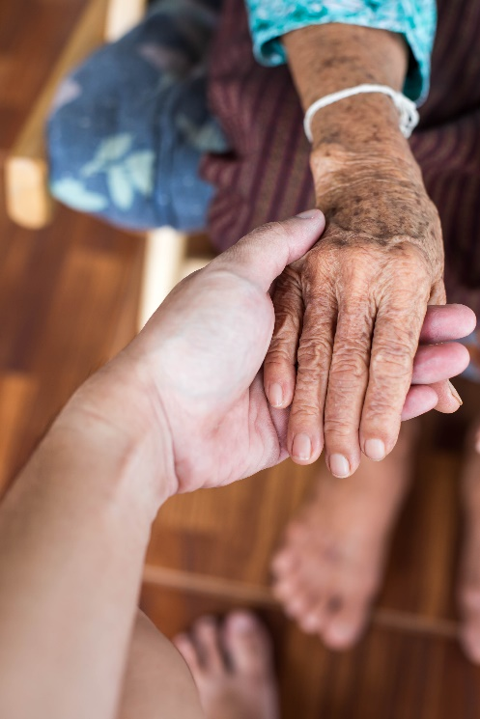
Omsorg og pleie
Notes:
Bildene illustrerer noen av de mest grunnleggende verdiene i de sosiale ordningene vi har gjennom velferdsstaten.
Rett til fri med lønn i forbindelse med svangerskapskontroll (aml. § 12-1) og rett til permisjon i inntil 12 uker under svangerskapet (aml. § 12-2)
Fars rett til 2 uker for å bistå mor i forbindelse med fødselen
Foreldrepermisjon for hver av foreldrene (aml § 12-5)
og denne retten gjelder også for adopsjons- og fosterforeldre
Ammefri, og med rett til en time med lønn i barnets første leveår (aml. § 12-8)
Rett til fri ved barn og barnepassers sykdom (aml. § 12-9)
Rett til omsorg og pleie av nærstående (aml. § 12-10)
Rett til redusert arbeidstid som følge av helsemessige, sosiale eller andre vektige velferdsgrunner (aml. § 10-2 (4)
Fra arbeidervernloven av 1956, hvor vi fikk den første bestemmelsen rettet inn mot vern av mødre, har vi hatt en utvikling av velferdsstaten hvor tilretteleggelse av kvinners rettigheter og muligheter til likestilt deltakelse i arbeidsmarkedet har vært en sentral og villet politikk. En av de grunnleggende forutsetningene for dette har vært å tilrettelegge for kvinnens – og senere mannens – mulighet for ivaretakelse av omsorgs- og pleiebehov i første rekke knyttet til svangerskap og fødsel. Det er utviklet gode ordninger ikke minst som følge av tariffrettigheter fremforhandlet av partene i arbeidslivet og senere allmengjort gjennom lovverket.
Ordningene følget et to-sporet system; rett til fri, men uten lønn, følger av arbeidsmiljøloven, mens de økonomiske rettighetene følger av trygdelovgivningen. (Unntak fra dette er svangerskapskontrollen etter aml. §12-1 og ved ammefri etter § 12-8 hvor det gis fri med lønn.) De økonomiske rettighetene er på mange områder utvidet gjennom vår Sentralavtale som i SA § 13. Her fremgår det at «Differansen mellom full lønn og foreldrepenger etter folketrygdloven, dekkes av bedriften.»

Slide 5
Utdanning
Aml § 12-11 Utdanningspermisjoner
Rett til permisjon i 3 år til utdanning som omfatter elle typer arbeidsmarkedsrelevant etter- og videreutdanning
Sentralavtalens kap. 5 Kompetanseutvikling
Notes:
Etter arbeidsmiljølovens har alle som har vært i arbeidslivet i minst tre år, og som har vært ansatt hos arbeidsgiveren i de siste to årene, rett til permisjon (uten lønn) i inntil tre år for å delta i organiserte utdanningstilbud. Det er ikke krav om at utdanning er knyttet til de arbeidsoppgaver eller stilling man har has arbeidsgiver.
Vår tariffavtale har utfyllende regler om kompetansehevende tiltak. De finner vi i SA kap 5. Etter disse bestemmelsene skal kompetansespørsmål planmessig behandles i samarbeidsutvalget eller kontaktmøte, og hvor tiltak og kostnadsrammer for kompetanseheving drøftes.
I den enkelte bedrift skal kompetansebehovet kartlegges, og hvis det avdekkes gap mellom bedriftens nåværende kompetanse og fremtidig behov, forutsettes dette dekket med kompetansehevende tiltak.
Ved kompetansegap hos den enkelte ansatte skal det utarbeides en kompetanseutviklingsplan.
Og slik gjør vi det hos oss:……………………

Slide 6
Samfunnstjeneste/plikter
Notes:
Etter aml § 12-12 har man rett til permisjon ved pliktig eller frivillig militærtjeneste. Sentralavtalens § 15 gir den vernepliktige rett til full lønn sammenlagt i inntil 90 dager. På samme vilkår gis ansatte under repetisjonsøvelser et så stort tillegg til det som utbetales av det offentlige, at de oppnår full lønn i inntil 1 mnd. i kalenderåret.
Etter § 12-13 har man rett til permisjon fra arbeid i det omfang det er nødvendig for å oppfylle lovbestemt møteplikt i offentlige organer.

Slide 7
Slik er det hos oss
Bedriftsavtale
Reglement

Slide 8
kkk

